Slide 1

תבנית מאת סהר אלון
מבוסס על גירסת הדמו של המשחק הרישמי - http://download.angrybirds.com/

Slide 2

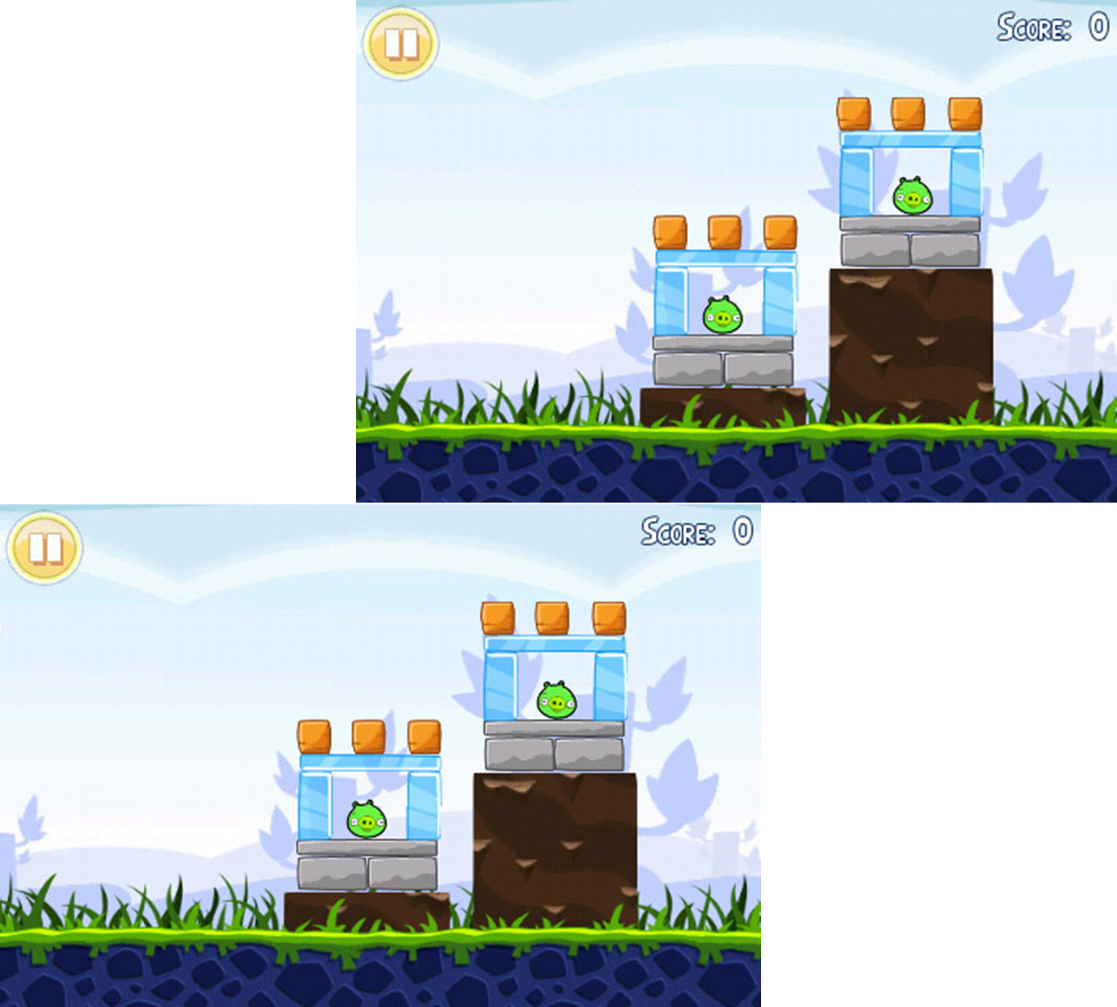

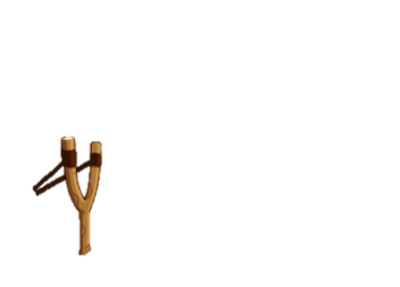
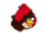
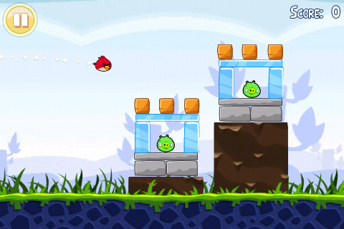
שאלה
תשובה נכונה
תשובה לא נכונה ב'
תשובה לא נכונה א

Slide 3
שאלה
תשובה לא נכונה ב'
תשובה נכונה
תשובה לא נכונה א

Slide 4
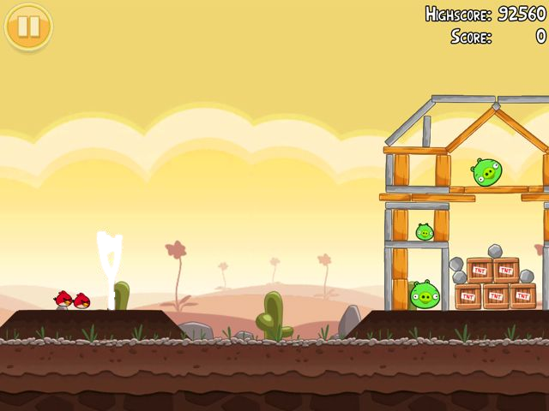
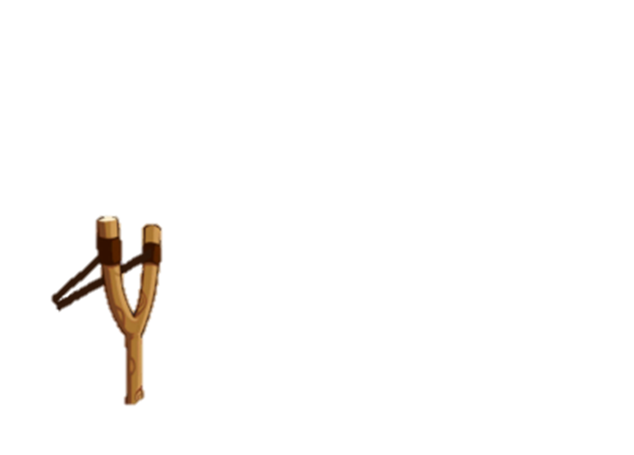

שאלה
תשובה לא נכונה ב'
תשובה לא נכונה א
תשובה נכונה

Slide 5
שאלה
תשובה נכונה
תשובה לא נכונה ב'
תשובה לא נכונה א

Slide 6
שאלה
תשובה לא נכונה ב'
תשובה נכונה
תשובה לא נכונה א

Slide 7
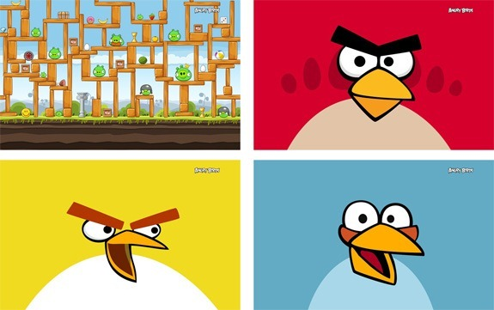
כל הכבוד!
ניצחת

